Slide 1
Logo
ÁP DỤNG 5S ĐỘI 2 TTYT Anh SƠN

Slide 2
NỘI DUNG
ĐẶT VẤN ĐỀ.
MỤC TIÊU NGHIÊN CỨU.
GIỚI THIỆU VỀ 5S .
PHƯƠNG PHÁP - KẾ HOẠCH THỰC HIỆN 5S.
ĐÁNH GIÁ KẾT QUẢ THỰC HIỆN 5S - BÀN LUẬN.
KẾT LUẬN – KIẾN NGHỊ.
TÀI LIỆU THAM KHẢO.

Slide 3

ĐẶT VẤN ĐỀ
5S giúp xây dựng môi trường làm việc khoa học, sạch đẹp, an toàn và là nền tảng quan trọng cho các hoạt động cải tiến khác.
Khoa Cấp cứu, cũng như tất cả các khoa, phòng khác trong bệnh viện cũng luôn cần có một môi trường làm việc khoa học, sạch đẹp, an toàn để sáng tạo và có điều kiện để phát huy hết khả năng của mình, nhằm đem lại kết quả điều trị, cung cấp dịch vụ chăm sóc sức khỏe cho người bệnh ngày càng tốt hơn .

Slide 4
ĐẶT VẤN ĐỀ
Về thực trạng (Khoa Cấp cứu):
Các vật tư, thiết bị, phương tiện chăm sóc người bệnh không ngăn nắp, sạch sẽ và chưa sẵn sàng.
Máy móc, vật tư thiết bị chưa chuẩn hóa đồng bộ.
Tác phong, tư thế,vị trí làm việc của nhân viên chưa phù hợp.
Ý thức cá nhân về trật tự khoa phòng chưa cao.

Slide 5
ĐẶT VẤN ĐỀ
Hệ quả:
Mất thẩm mỹ.
Gây lãng phí do mất nhiều thời gian vào chờ đợi.
Lãng phí do tiến hành các thao tác, các bước thực hiện, bàn giao không cần thiết.
Trao đổi thông tin giữa các máy tính và phần mềm không đồng bộ.
Nguy cơ nhầm lẫn:Thuốc, dụng cụ…
Không an toàn.
Mất trật tự và an ninh thường xảy ra.

Slide 6
ĐẶT VẤN ĐỀ
Nhận thức được những vấn đề trên: Nhóm nghiên cứu đã chọn đề tài:“Áp dụng phương pháp 5S , để cải thiện môi trường làm việc tại Khoa Cấp cứu , bệnh viện đa khoa tỉnh Ninh Thuận” làm chủ đề nghiên cứu. Việc nghiên cứu tập trung vào thực hiện 5S, nhằm cải thiện môi trường làm việc ngày càng tốt hơn.

Slide 7
MỤC TIÊU NGHIÊN CỨU
MỤC TIÊU TỔNG QUÁT:
Áp dụng phương pháp 5S để cải thiện môi trường làm việc tại Khoa Cấp cứu .
MỤC TIÊU CHUYÊN BIỆT:
Đánh giá hiệu quả của việc thực hiện 5S tại Khoa Cấp cứu.
Xác lập những phương pháp và tiêu chí hoạt động hiệu quả của khoa.

Slide 8
II.GIỚI THIỆU VỀ 5S
Khái niệm 5S:
5S là một triết lý nhằm tạo ra môi trường làm việc ngăn nắp, sạch sẽ .
5S là một công cụ nhằm loại bỏ lãng phí .
5S là nền tảng cơ bản để thực hiện những công cụ cải tiến liên tục (Kaizen, Lean, 6 Sigma,…).

Slide 9
Ý NGHĨA CỦA CÁC S
Một phương pháp cải tiến đơn giản, dễ thực hiện và ít tốn chi phí.
Tiếng Nhật
Tiếng Anh
Tiếng Việt
S1
Seiri
Sort
Sàng lọc
S2
Seiton
Set in order
Sắp xếp
S3
Seiso
Shine
Sạch sẽ
S4
Seiketsu
Standardize
Săn sóc
S5
Sẵn sàng
Shitsuke
Sustain
7/30/2021

Slide 10
S1: SÀNG LỌC
Phân loại những thứ cần thiết và không cần thiết.
Loại bỏ những thứ không cần thiết.
Xác định “đúng số lượng” đối với những thứ cần thiết

Slide 11
S2: SẮP XẾP
Sắp xếp những thứ cần thiết theo thứ tự ngăn nắp và có đánh số ký hiệu để dễ tìm, dễ thấy.
Sắp xếp đúng vật, đúng chỗ.
Sắp xếp các vị trí dụng cụ, máy móc, nhân viên… sao cho tiến trình làm việc trôi chảy .

Slide 12
S3 :SẠCH SẼ
Giữ gìn nơi làm việc, thiết bị, dụng cụ luôn sạch sẽ.
Hạn chế NGUỒN gây dơ bẩn, bừa bãi.
Dọn dẹp, làm sạch có “Ý THỨC”.

Slide 13
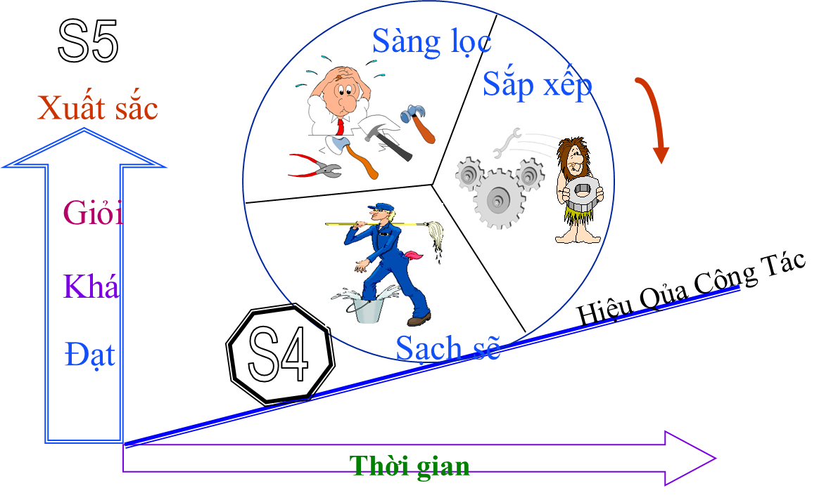
S4 : SĂN SÓC
Duy trì thành quả đạt được
“Liên tục phát triển” 3S
Sàng Lọc.
Sắp Xếp.
Sạch Sẽ .
Mọi lúc, mọi nơi.
Nguyên tắc 3 Không:
Không có vật vô dụng.
Không bừa bãi.
Không dơ bẩn.
S4 = S1 + S2 + S3 được vận hành một cách liên tục và trở thành tiêu chuẩn (thói quen). Các tiêu chuẩn, thói quen đó liên tục được cải tiến và nâng cao mức độ.

Slide 14
S5 : SẴN SÀNG
Tự Nguyện, Tự Giác việc thực hiện và duy trì 3S:
Sàng Lọc
Sắp Xếp
Sạch Sẽ
Liên tục thực hiện các phong trào thi đua 5S.
Thi đua giữa các cá nhân
Thi đua giữa các bộ phận/phòng (khoa).
Thường xuyên đánh giá kiểm tra.
Đánh giá nội bộ 5S
Đánh giá chéo giữa các bộ phận

Slide 15
PHƯƠNG PHÁP - KẾ HOẠCH THỰC HIỆN 5S.
Thời gian thực hiện đề tài:
Từ 01 tháng 5 /2015 đến 31 tháng 10 /2015.
Địa điểm nghiên cứu, khảo sát :
Toàn bộ khu vực làm việc của Khoa Cấp cứu.
Đối tượng khảo sát:
Tình trạng về cơ sở hạ tầng , trang thiết bị , các phương tiện, dụng cụ, thuốc men … trong qui trình tổ chức khám và cấp cứu người bệnh.
Chọn tất cả vật dụng, thiết bị hiện diện tại các khu vực Khoa cấp cứu đã chọn .

Slide 16
Phương pháp nghiên cứu
Loại hình nghiên cứu : Nghiên cứu mô tả cắt ngang , can thiệp không đối chứng .
Kỹ thuật thu thập số liệu : Ghi phiếu kiểm tra 5S (Check sheets), quan sát, chụp ảnh , ghi nhật ký …
Công cụ cần thiết : Bảng đánh giá 5S: Ghi lỗi (sai sót) 24/24 ; Máy ảnh dùng để chụp ảnh kết quả hiện trường khi thực hiện 5S .
Người thu thập số liệu : Ban 5S Khoa Cấp cứu .
Khảo sát về tình trạng cơ sở hạ tầng , trang thiết bị , dụng cụ , thuốc men, các phương tiện làm việc, sinh hoạt…
Công cụ thống kê : 7 công cụ thống kê trong quản lý chất lượng. Xử lý số liệu : M. Excel 2010

Slide 17
7 công cụ thống kê trong QLCL.
Sử dụng một số công cụ thống kê sau:
Phiếu kiểm tra (Check sheets).
Lưu đồ (Flow charts) .
Biểu đồ nhân quả (Cause & Effect Diagram).
Biểu đồ Pareto (Pareto chart).
Biểu đồ mật độ phân bố (Histogram).
Biểu đồ phân tán (Scatter Diagram).
Biểu đồ kiểm soát (Control Chart)

Slide 18
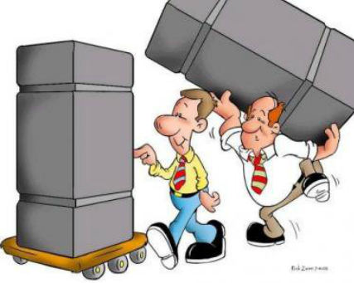
KẾ HOẠCH THỰC HIỆN
Lập Ban 5S
Chọn khu vực
Phân công trách nhiệm
Khảo sát, chụp ảnh hiện trường
Chọn địa điểm chứa vật loại bỏ
Gắn thẻ
Quyết định giữ hoặc loại bỏ
Thực hiện liên tục 5S
Đánh giá

Slide 19
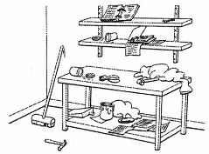
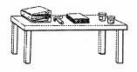

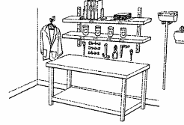
5S tại nơi làm việc
Trước 5S
Cần thiết
Không cần thiết
Thiết kế nơi làm việc trong suốt
S2: Set In Order (Seiton)
S3: Shine (Seiso)
S4: Simplify & standardize (Sieketsu)
S1: Sort (Seiri)
(Dấu Red)
Lọai ra khỏi
nơi làm việc
Tách ra sau thời
gian xác định
Sau 5S
-S5: Sustain (Shitsuke)
Môt chỗ cho mỗi vật và mỗi vật tại một vị trí

Slide 20
CÁC BƯỚC TRIỂN KHAI 5S
Bước 1: Chuẩn bị, xem xét thực trạng
Bước 2: Phát động chương trình
Bước 3: Mọi người tiến hành tổng vệ sinh
Bước 4: Bắt đầu bằng seiri
Bước 5: Thực hiện seiri, seiton,seiso hàng ngày
Bước 6: đánh giá định kì
20

Slide 21
III. KẾ HOẠCH THỰC HIỆN
Quá trình chuẩn bị gồm các nội dung chính sau:
Ban lãnh đạo cần hiểu đúng triết lý và các lợi ích của thực hành 5S.
Ban lãnh đạo và các cán bộ chủ chốt tìm hiểu kinh nghiệm áp dụng 5S tại các cơ quan, đơn vị trong nước và ngoài nước (nếu có thể).
Lãnh đạo cam kết thực hiện 5S trong tổ chức.
Thành lập ban chỉ đạo 5S.
Chỉ định cán bộ trách nhiệm chính về hoạt động 5S.
Tổ chức đào tạo cho những người có trách nhiệm chính và các cán bộ hướng dẫn thực hiện.
Lập kế hoạch thực hiện 5S

Slide 22
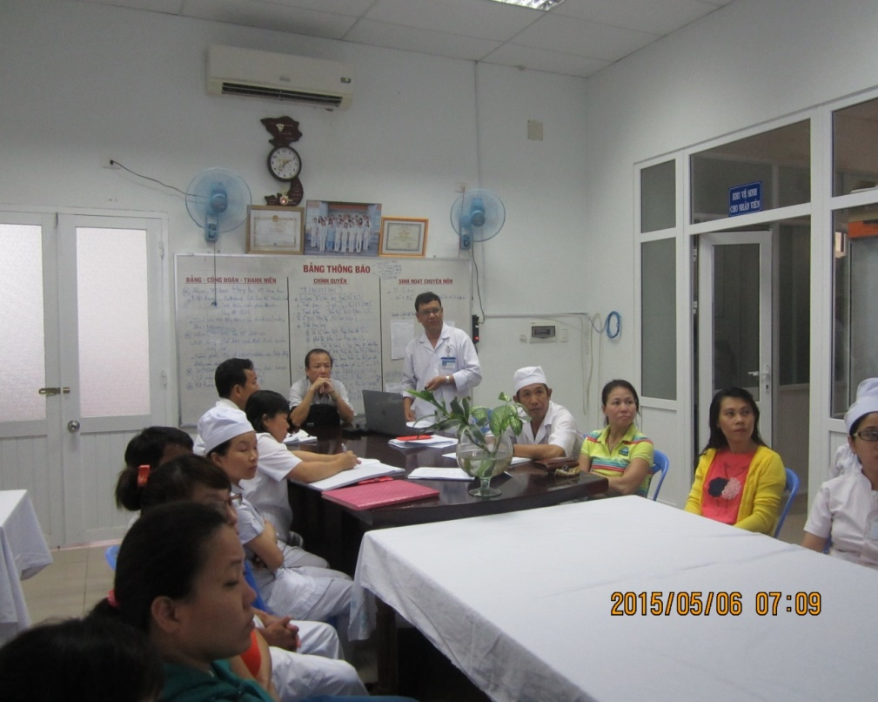
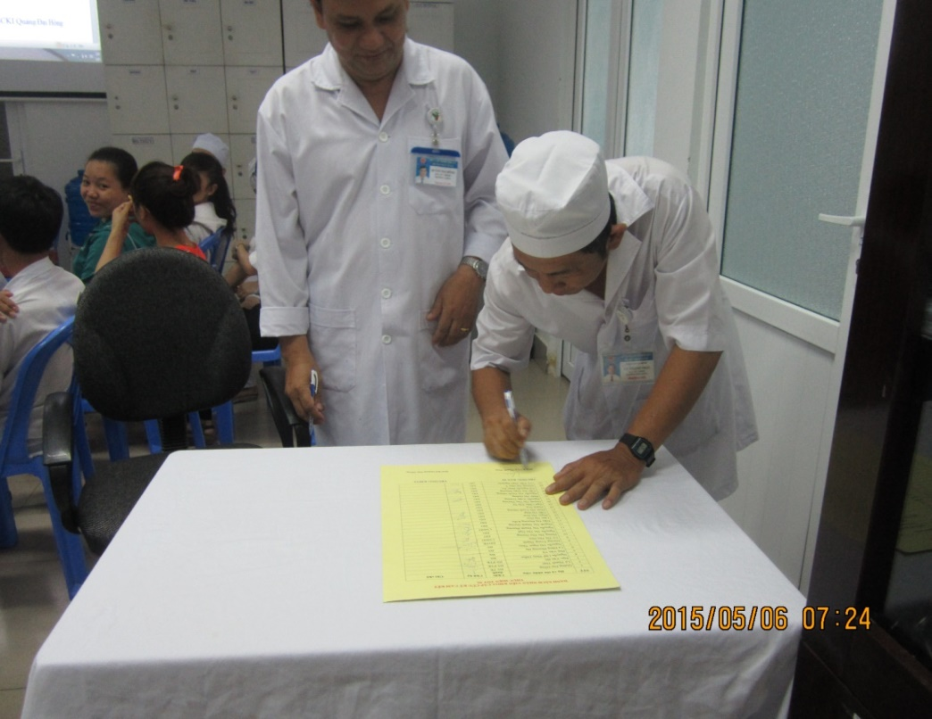
Chuẩn bị thực hiện
Tập huấn, đào tạo 5S cho nhân viên.
Phát động chương trình thực hiện .
Tất cả thành viên cùng cam kết thực hiện.
Tổ chức thi đua giữa các nhóm (bộ phận) trong khoa.

Slide 23
CÁC BƯỚC TRIỂN KHAI 5S
BƯỚC 1 Chuẩn bị thực hiện,
Kickoff và đào tạo.
Hướng dẫn chuẩn bị thực hiện.
Hướng dẫn kick off (phát động chương trình thực hiện).
Hướng dẫn đào tạo 5S lại 5S cho các thành viên.
Hướng dẫn thực hiện tổng vệ sinh KHOA/PHÒNG.
Hướng dẫn chụp hình, lưu trữ tư liệu về thực hiện chương trình 5S.
7/30/2021
7/30/2021
23

Slide 24
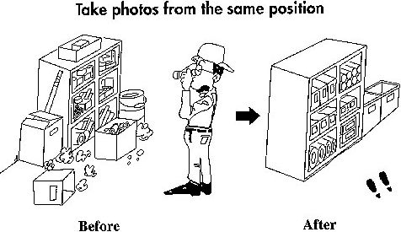
Tổng vệ sinh
Cung cấp dụng cụ và thiết bị cần thiết để vệ sinh
Tổ chức tổng vệ sinh
Phân chia thành các nhóm nhỏ làm vệ sinh tại các khu vực được xác định
Chụp ảnh hiện trường
Cận cảnh
Toàn cảnh
Share ảnh lên cho mọi thành viên cùng thưởng lãm.

Slide 25

Các bước triển khai 5S
BƯỚC 2
Thực hiện 3S.
Thực hiện S1: Sàng lọc
Thực hiện S2: Sắp xếp
Thực hiện S3: Sạch sẽ

Slide 26
Thực hiện S1
S1: SÀNG LỌC (SEIRI)
Phân loại những thứ cần thiết và không cần thiết
Loại bỏ những thứ không cần thiết
Xác định “đúng số lượng” đối với những thứ cần thiết
Đồ dùng cá nhân của nhân viên
Không gian Văn phòng…
Các vật phẩm, NVL trong kho.
Tủ tài liệu, kệ,…
Các tài liệu, hồ sơ, biểu mẫu
Bàn làm việc

Slide 27
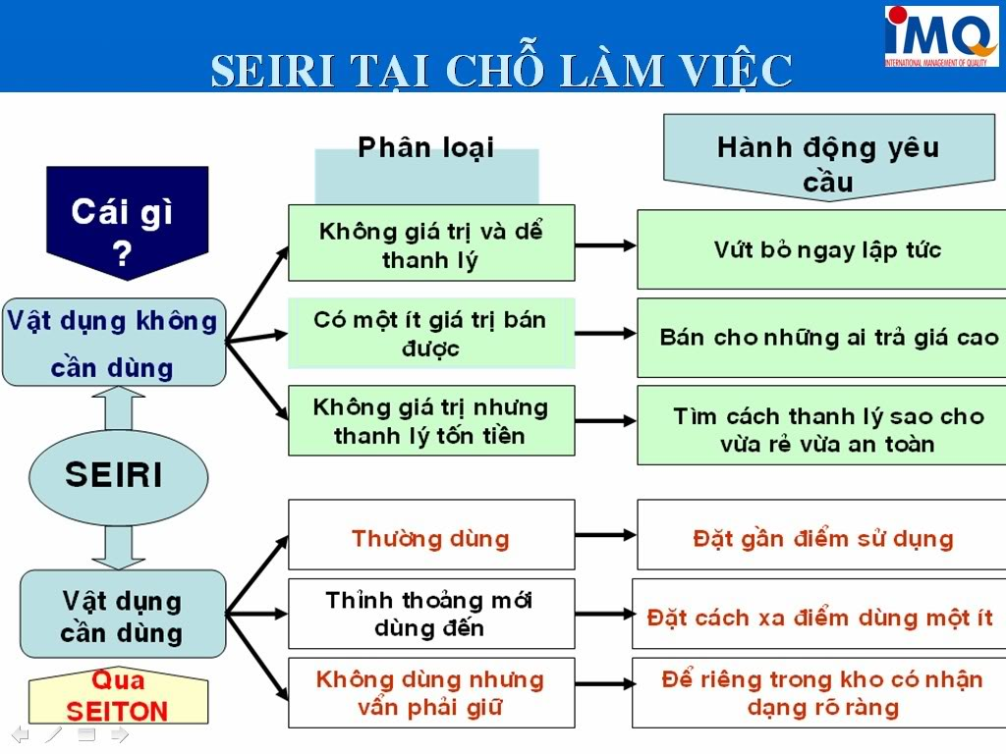
Thực hiện S1

Slide 28
Thực hiện S2 (tiếp)
CÁCH THỰC HIỆN SẮP XẾP:
PHÂN LOẠI
HÀNH ĐỘNG YÊU CẦU
S2
Thường được dùng
Phải được đặt gần điểm sử dụng
CÁC VẬT DỤNG CẦN DÙNG
Thỉnh thoảng sử dụng
Có thể để cách xa điểm sử dụng một ít
Không sử dụng nhưng phải giữ
Cần để tách riêng trong kho, có nhãn nhận dạng rõ ràng
S1

Slide 29
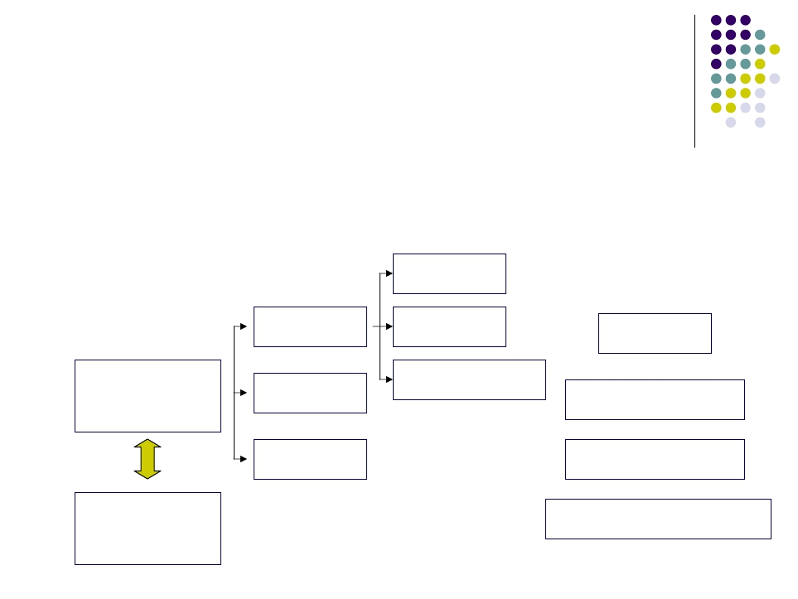
Thực hiện S2 (tiếp)
SEITON – SẮP XẾP: Cách lưu trữ dụng cụ
• Các yếu tố chính khi tiến hành sắp xếp nhằm chuẩn hóa khu vực lưu trữ.
Ở đâu?
Dễ thấy
Dễ lấy ra
Dễ trả lại
Cái gì?
Bao nhiêu?
PHẢI
Cố định vị trí
Cố định tên
Cố định số lượng
Mọi người
có thể
Tiêu
chuẩn hóa

Slide 30
Các tình huống tìm kiếm…
Thời gian tìm kiếm
= 0
Có thể dùng ngay
Số lượng vừa đủ
Ta thật giỏi!
Số lượng quá nhiều
Nguy cơ Tồn kho.
Tìm kiếm
Có nhưng số
lượng không đủ
Tiếc quá, không đáp ứng được công việc .
Có nhưng không
dùng được
Tiếc quá, thật lãng phí
Mất cả buổi
mới tìm thấy
Hết thời gian
Nguy cơ?
Có tìm nhưng
không thấy
Vội vàng đặt mua
Sau đó
Lại tìm thấy
Lại thừa rồi
Không thấy
Vội vàng đặt mua
Tốn tiền quá !!!

Slide 31
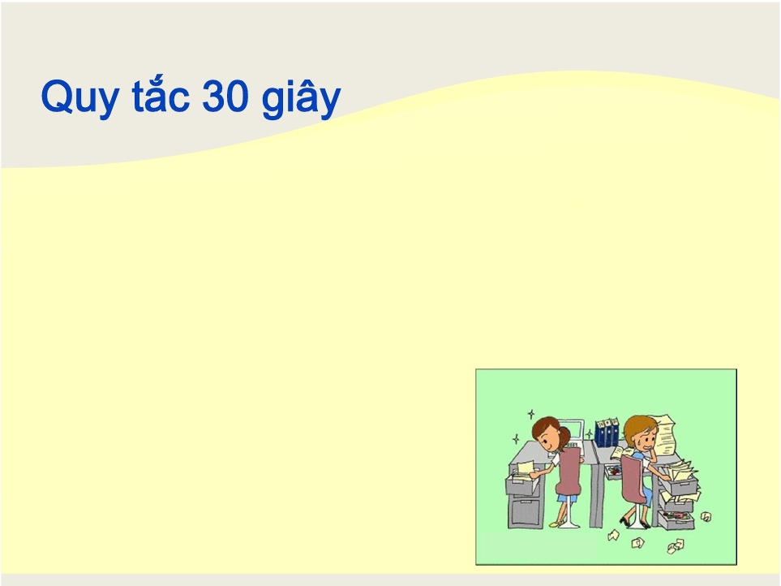
QUI TẮC 30 GIÂY
“Lấy đồ vật chỉ trong 30 giây”.
Tại nơi làm việc, các đồ vật phải được để ở
trạng thái “lựa chọn” chứ không phải đi tìm.
Sức mạnh 5S

Slide 32
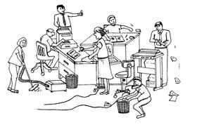
Thực hiện S3
S3: SẠCH SẼ (SEISO)
Dọn dẹp, lau dọn thường xuyên nơi làm việc. Phòng ngừa nguồn lây bẩn.
1. Khu vực tủ hồ sơ tài liệu
Các loại hồ sơ, các giá kệ chứa đồ,
tủ đựng hồ sơ, tài liệu…
2. Thiết bị , máy móc, dụng cụ…
Các loại máy móc thiết bị, dụng cụ dùng cho chẩn đoán và điều trị …
Máy vi tính, máy in, bàn viết, ghế ngồi , bảng thông báo…
3. Khu vực xung quanh.
Lối đi, cửa sổ, phòng giao ban, khu vực khám bệnh, phòng trực , phòng vệ sinh…

Slide 33
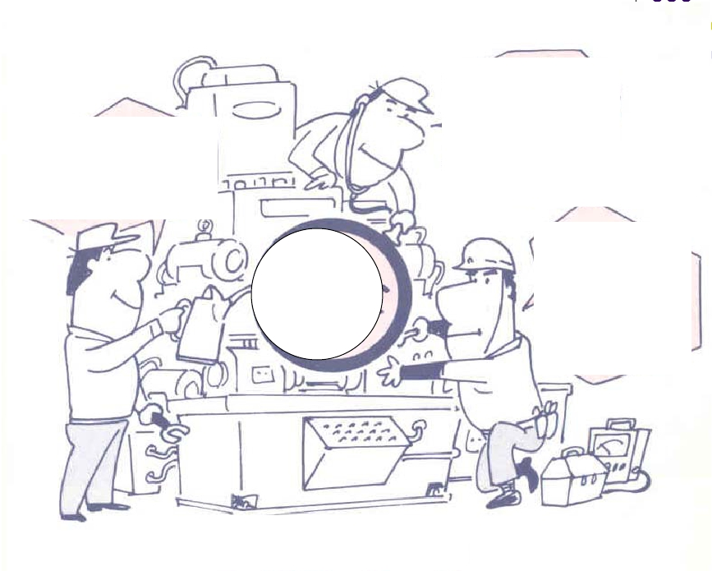
SEISO - SẠCH SẼ, KIỂM TRA THIẾT BỊ
Có gì bất thường không ?
Vệ sinh kỹ càng
Tự bảo
Dưỡng máy
Sửa chữa luôn
“Seiso kiểm tra”

Slide 34
Yêu cầu sau thực hiện 3S
Kết quả
của việc thực hiện
3S phải đạt được:
Dễ dàng xác định vị trí của một vật.
Nhận biết vật đó thừa hoặc thiếu.
Nhận biết ngay vật đã bị thất lạc.
Mọi vật có thể dễ dàng lấy ra sử dụng.
Tất cả mọi người cần dùng đều biết.
Nên thực hiện các bước 1 và 2 cùng 1 ngày.
7/30/2021
34

Slide 35
Các bước triển khai 5S
BƯỚC 3
Thực hiện S4
Hướng dẫn thực hiện S4
7/30/2021
7/30/2021
35

Slide 36

Thực hiện S4
S4: SĂN SÓC (SEIKETSU)
Duy trì thành quả đạt được
“Liên tục phát triển” 3S
Sàng Lọc
Sắp Xếp
Sạch Sẽ
Mọi lúc, mọi nơi
Nguyên tắc 3 Không:
Không có vật vô dụng.
Không bừa bãi.
Không dơ bẩn.

Slide 37
Thực hiện S4
Vẽ sơ đồ toàn bộ mặt bằng trong phạm vi 5S. Phân công trách nhiệm quản lý cho các thành viên của đơn vị theo khu vực
Thiết lập tiêu chuẩn bàn làm việc cho tất cả các bàn làm việc của nhân viên .
Dán nhãn mác, biển chỉ dẫn thích hợp, hướng dẫn sử dụng cho các máy móc thiết bị phức tạp…. Đồng bộ hóa file tài liệu, khay tài liệu, các vật phẩm văn phòng…
Góc thông tin 5S (mỗi KHOA/PHÒNG sẽ thiết lập chung 1 góc 5S nhằm cập nhật thông tin mới và thường xuyên của KHOA/PHÒNG)

Slide 38





Thực hiện S4
S5
Sàng lọc
Sắp xếp
Xuất sắc
Giỏi
Khá
Hiệu Qủa Công Tác
Đạt
S4
Sạch sẽ
Thời gian

Slide 39
Các bước triển khai 5S
BƯỚC 4
Thực hiện S5
Hướng dẫn thực hiện S5
7/30/2021
7/30/2021
39

Slide 40
Thực hiện S5
Thời gian
Đỉnh cao của vòng tròn là S5
S5: SẴN SÀNG(SHITSUKE) làm tất cả những việc (S1+S2+S3+S4) với ý thức tự giác cao.
Sẵn sàng
2021
2020
2019
2018
2017
2016
2015
Mục tiêu của 5S
Sạch sẽ
Sắp xếp
Săn sóc
Sàng lọc
Săn sóc
Sàng lọc
Sạch sẽ
Sắp xếp
Các công cụ 5S
(Lặp đi lặp lại 3S liên tục)
Sắp xếp
Sàng lọc
Sạch sẽ
Săn sóc
Sạch sẽ
Sàng lọc
Sắp xếp
Sạch sẽ
Sắp xếp
Sàng lọc
Thực hiện các S

Slide 41
Bước 5: Thực hiện 3S hàng ngày
Sự hình thành thói quen!
Mọi hoạt động đều cần đến yếu tố con người. Nếu như “con người” trong tổ chức không có thói quen thực hiện các quy định hoặc thiếu sự tự giác chấp hành kỷ luật thì việc thực hiện 5S theo phong trào thì dễ nhưng khó duy trì tạo hiệu quả thực sự.

Slide 42
Các bước triển khai 5S
BƯỚC 5
Nghiệm thu kết quả
thực hiện
CÁC KẾT QUẢ CHÍNH
Báo cáo thực hiện
Hình ảnh minh họa
Checklist đánh giá tại KHOA/PHÒNG

Slide 43
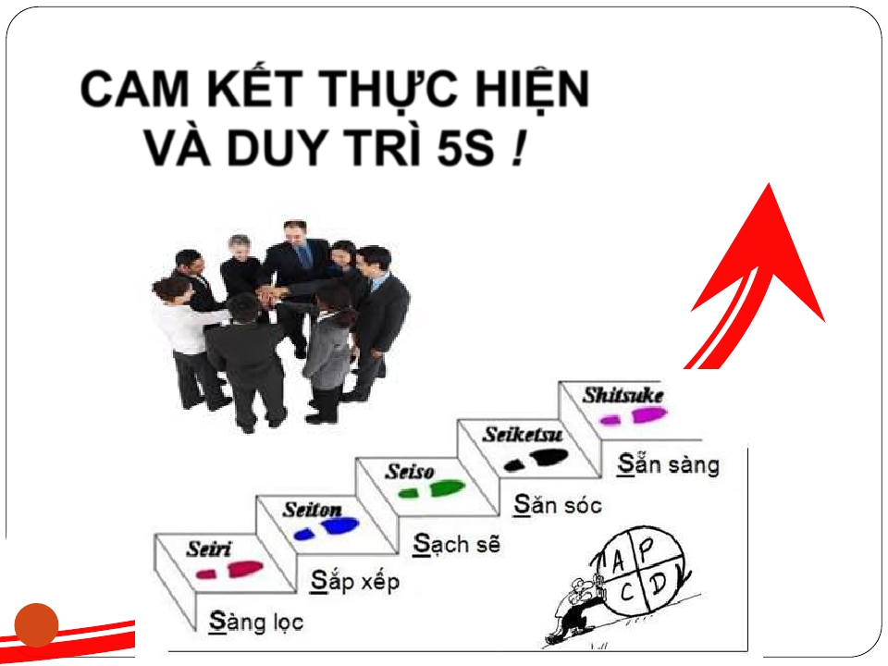
THỰC HIỆN CAM KẾT

Slide 44
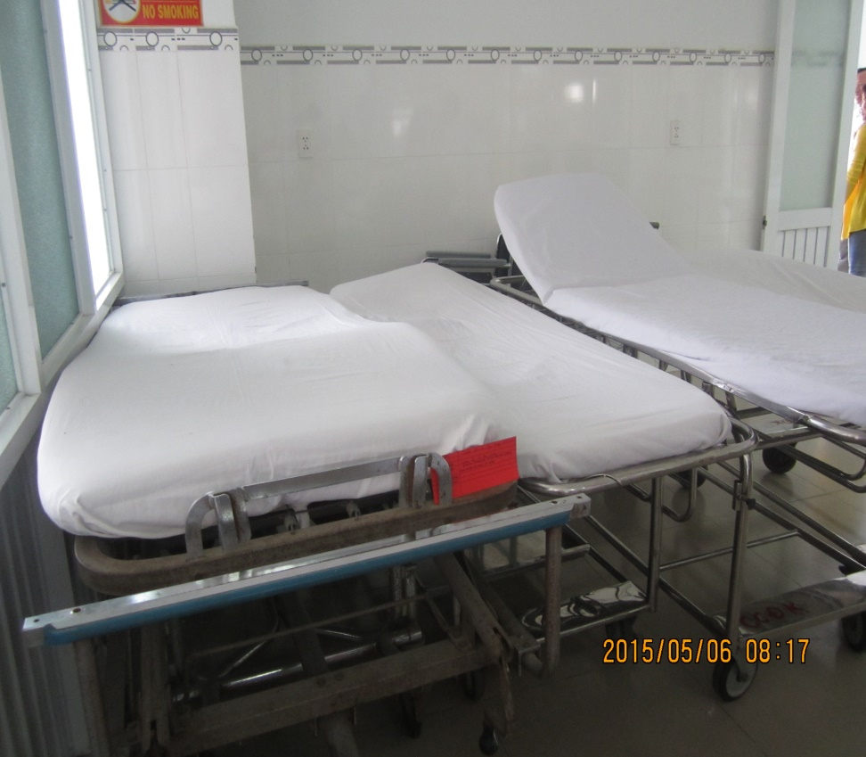
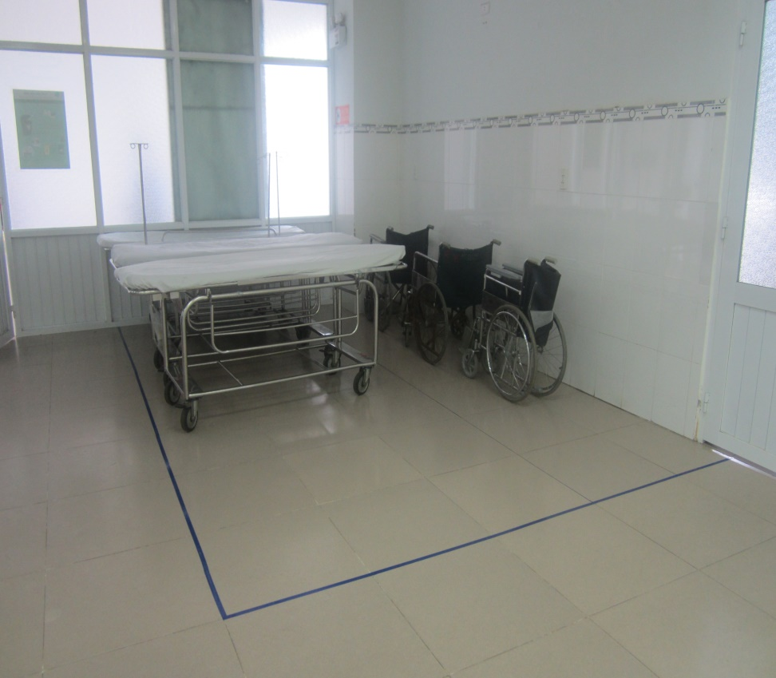
V.ĐÁNH GIÁ KẾT QUẢ TRIỂN KHAI 5S
a. Đánh giá kết quả thực hiện sàng lọc, bằng hình ảnh:
Trước sàng lọc
Sau sàng lọc
Kết quả thực hiện 3S đầu tiên trong ngày tổng vệ sinh .

Slide 45
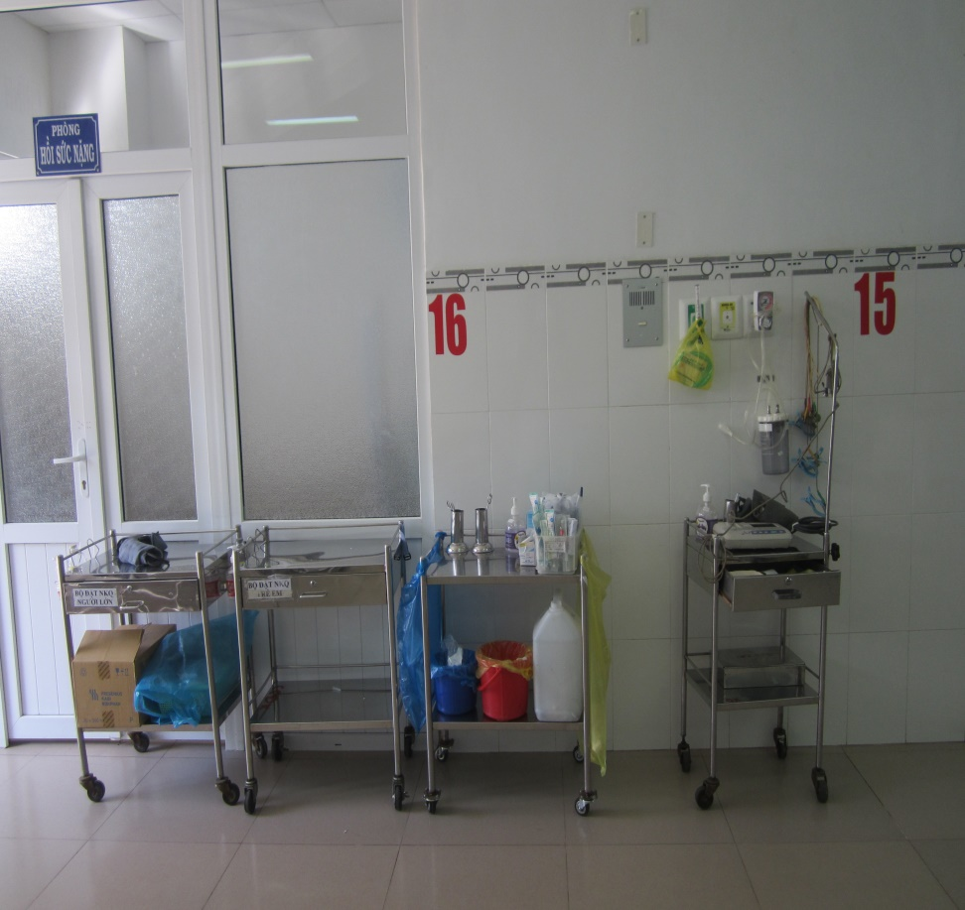
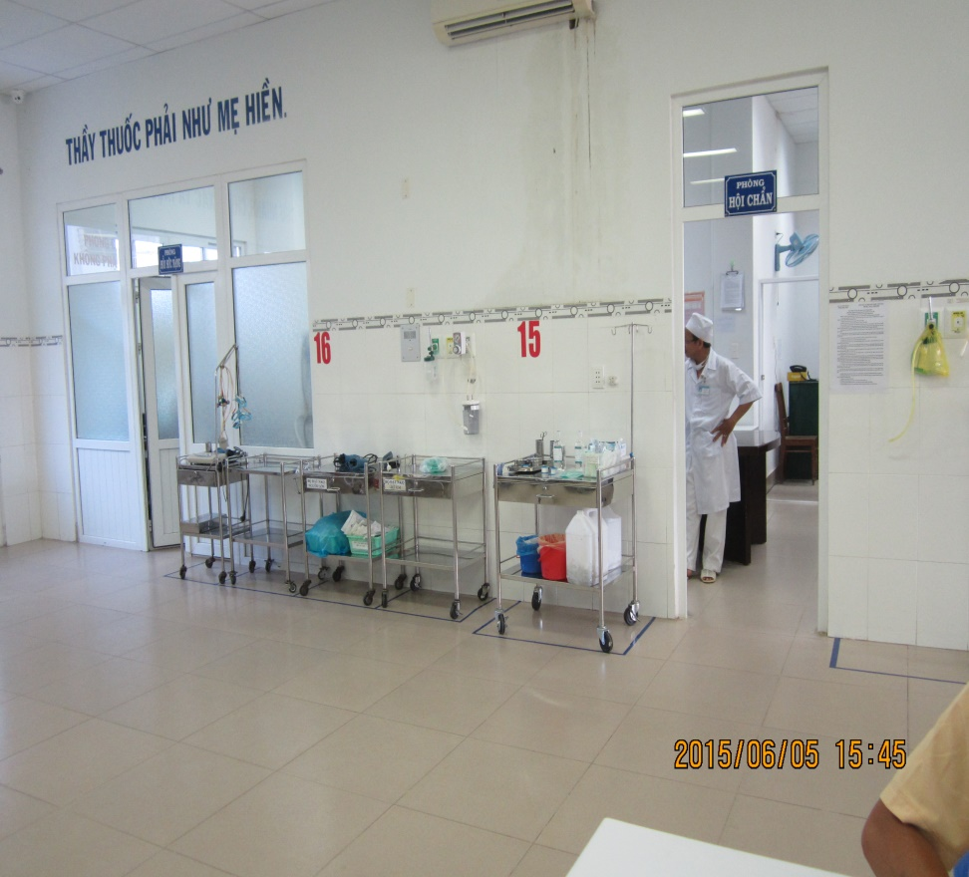
V.ĐÁNH GIÁ KẾT QUẢ TRIỂN KHAI 5S
Trước sàng lọc
Sau sàng lọc

Slide 46
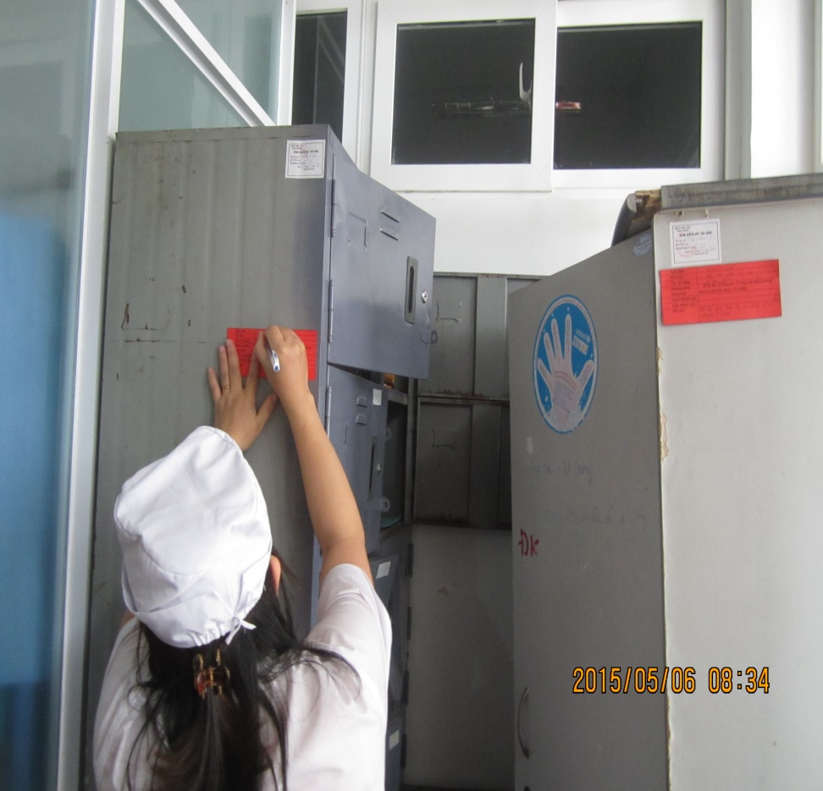
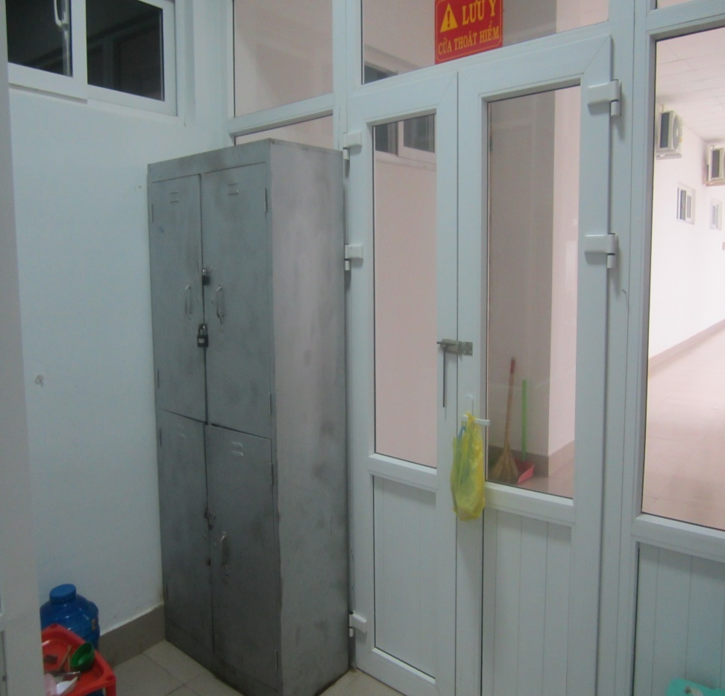
V.ĐÁNH GIÁ KẾT QUẢ TRIỂN KHAI 5S
Trước sàng lọc
Sau sàng lọc

Slide 47
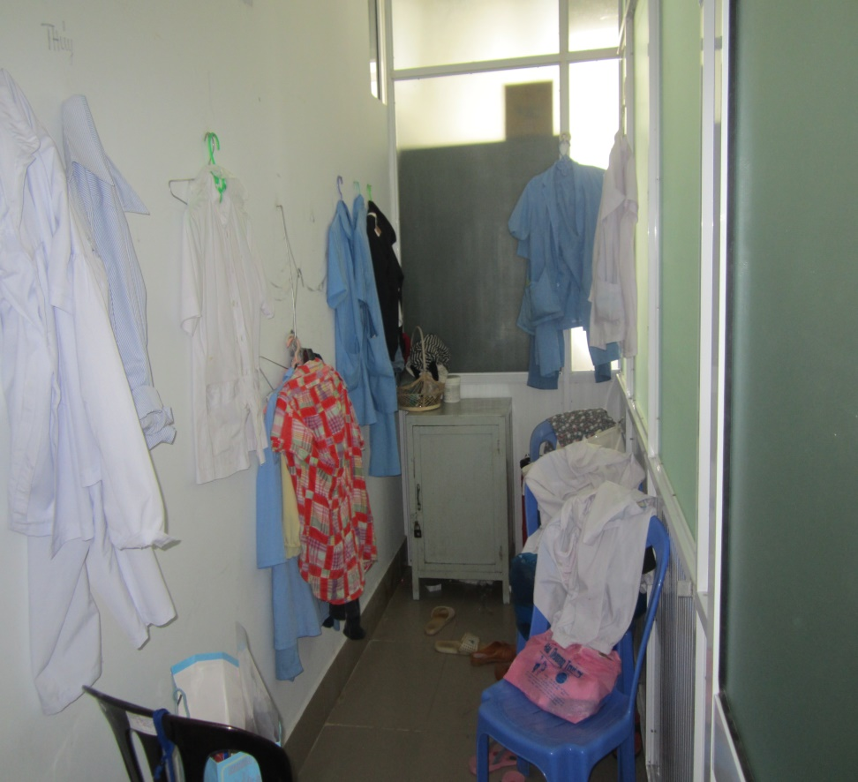
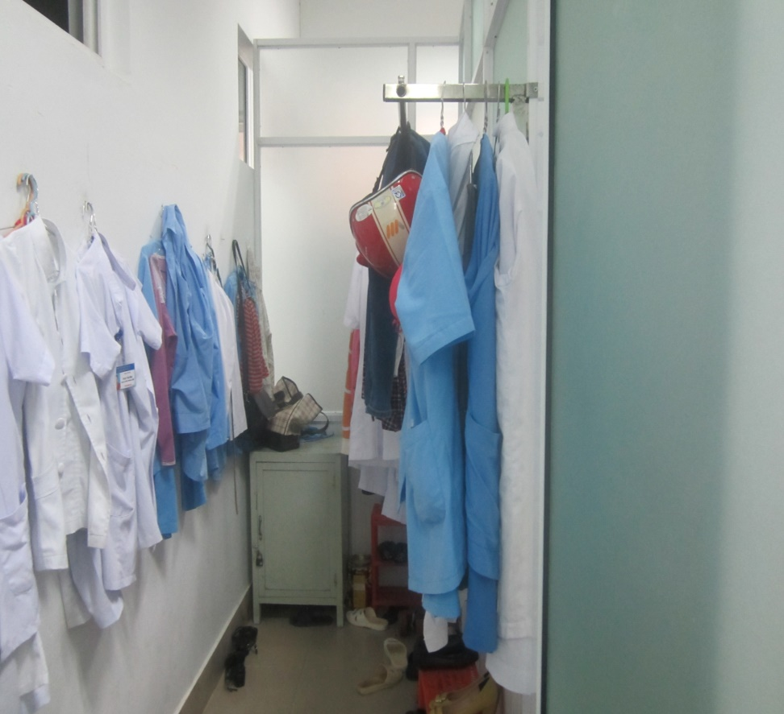
V.ĐÁNH GIÁ KẾT QUẢ TRIỂN KHAI 5S
Trước sàng lọc
Sau sàng lọc

Slide 48
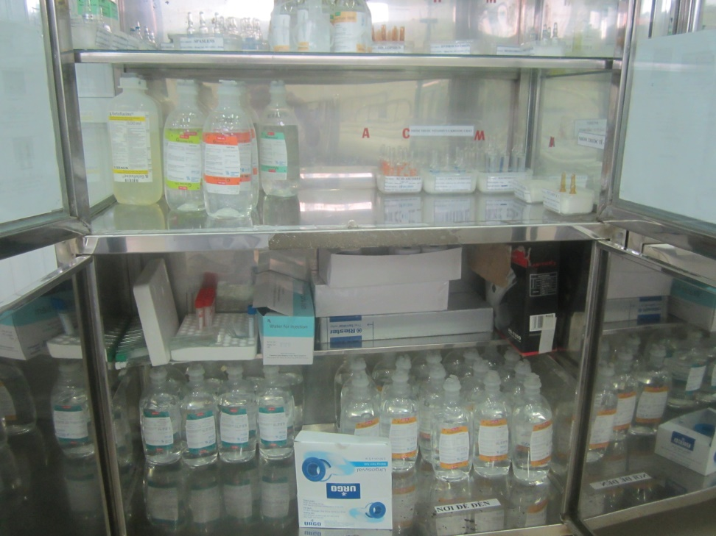
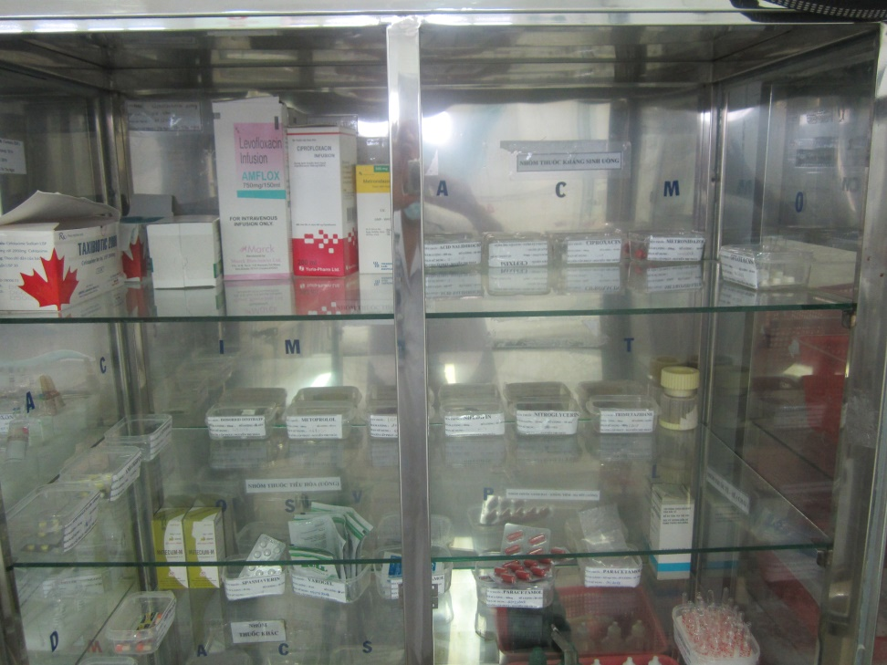
V.ĐÁNH GIÁ KẾT QUẢ TRIỂN KHAI 5S
b. Đánh giá kết quả thực hiện sắp xếp.

Slide 49
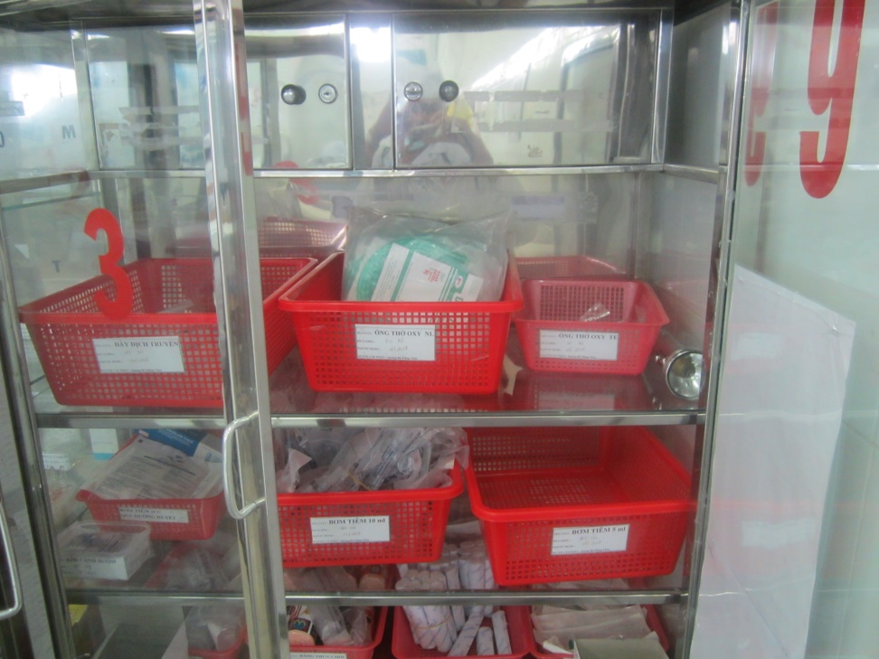
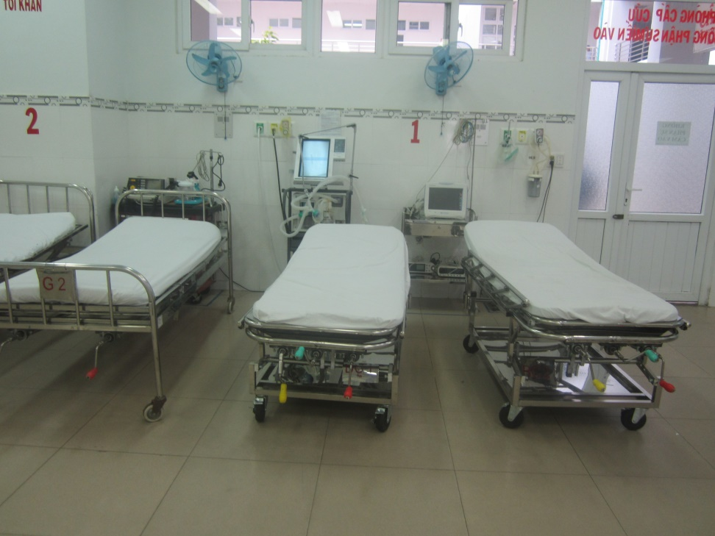
V.ĐÁNH GIÁ KẾT QUẢ TRIỂN KHAI 5S
b. Đánh giá kết quả thực hiện sắp xếp (tt).

Slide 50
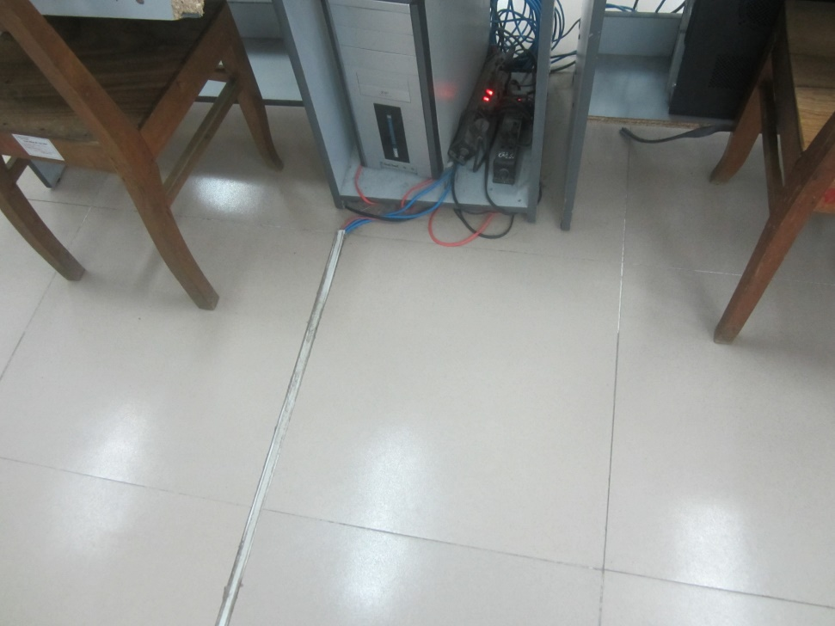
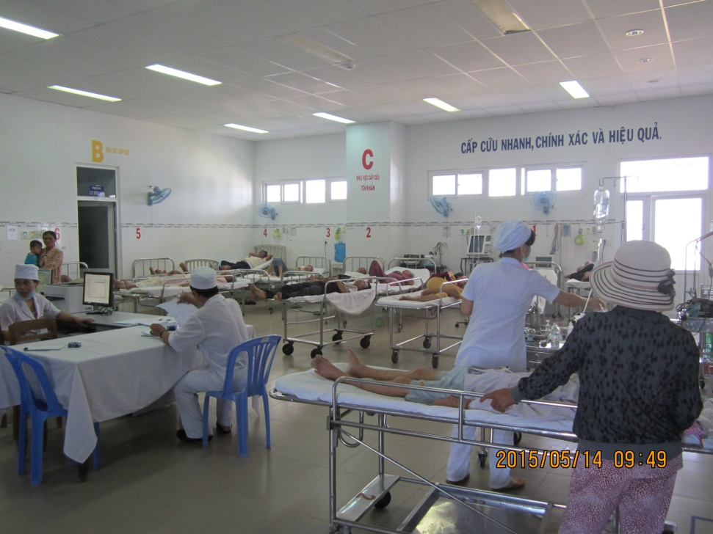
V.ĐÁNH GIÁ KẾT QUẢ TRIỂN KHAI 5S
b. Đánh giá kết quả thực hiện sắp xếp (tt).
An toàn về điện.
Trật tự , an ninh được đảm bảo.

Slide 51
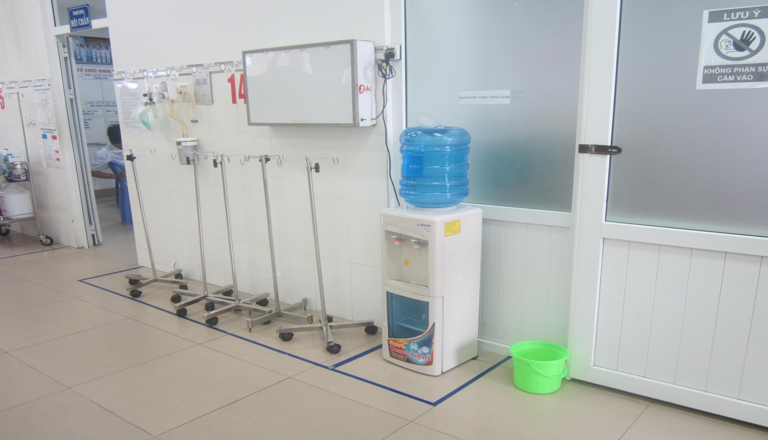
V.ĐÁNH GIÁ KẾT QUẢ TRIỂN KHAI 5S
b. Đánh giá kết quả thực hiện sắp xếp (tt).

Slide 52
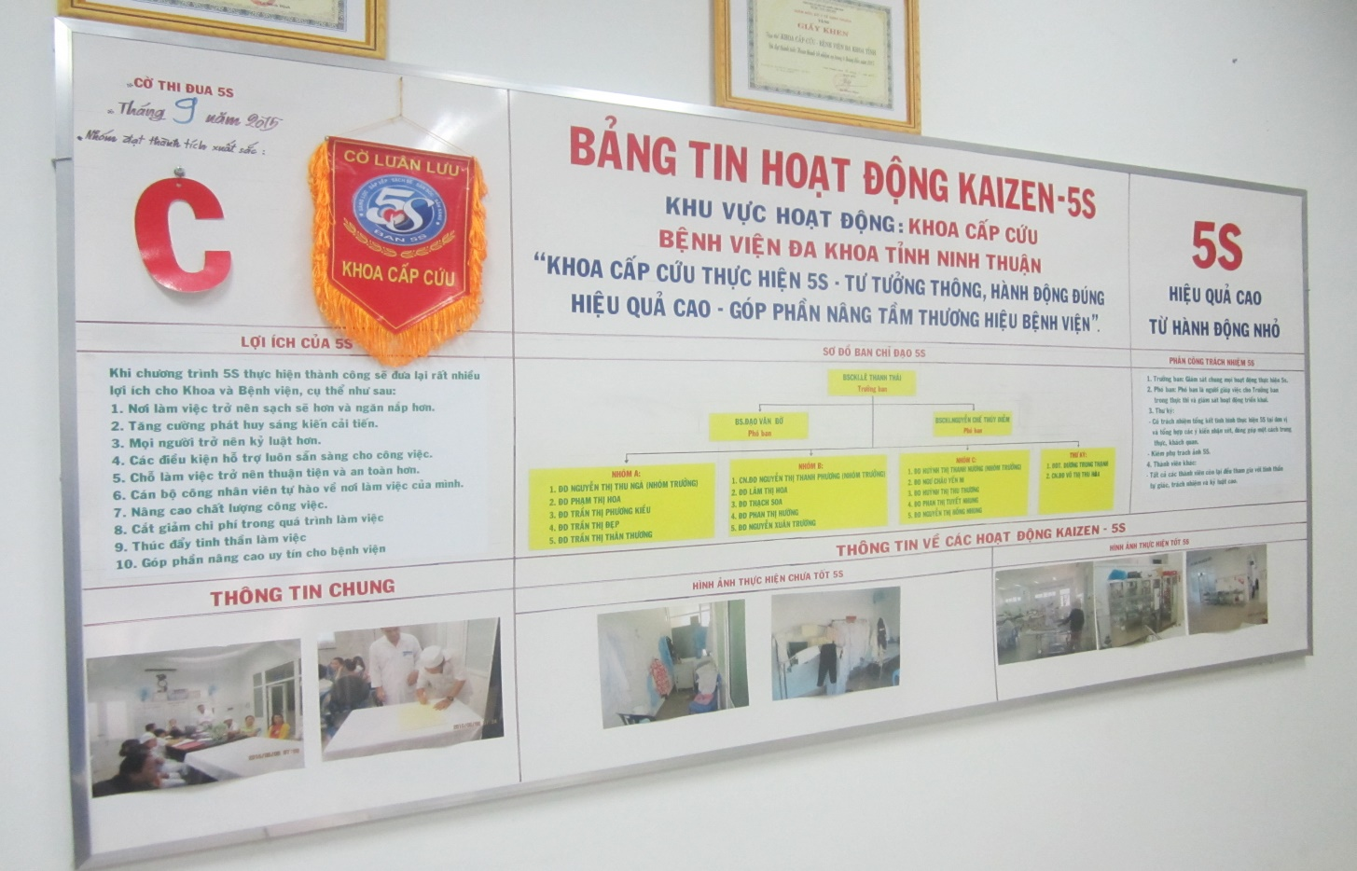
V.ĐÁNH GIÁ KẾT QUẢ TRIỂN KHAI 5S
Góc thông tin về hoạt động 5S

Slide 53

V.ĐÁNH GIÁ KẾT QUẢ TRIỂN KHAI 5S
Tập huấn nhân viên khoa về phương pháp 5S

Slide 54
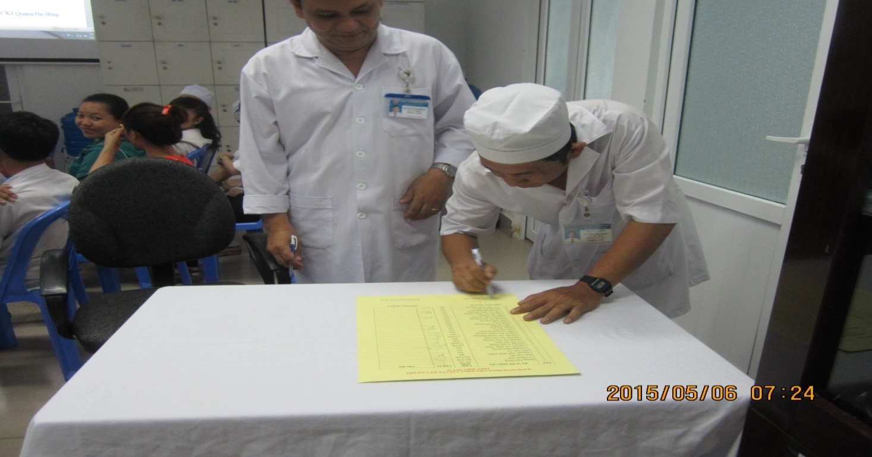
V.ĐÁNH GIÁ KẾT QUẢ TRIỂN KHAI 5S
Tất cả thành viên cùng cam kết thực hiện 5S

Slide 55
V.ĐÁNH GIÁ KẾT QUẢ TRIỂN KHAI 5S
Đánh giá kết quả của việc duy trì 3S hàng ngày tại nơi làm việc ( Khoa Cấp cứu ).
CÁC LOẠI LỖI TÌM ĐƯỢC TRONG 5 THÁNG.
(từ 01/06/2015 đến 31 tháng 10 /2015)
Loại lỗi | Tần suất | Tần suất tích lũy | Tỉ lệ % | Tỉ lệ % tích lũy
"2" | 39 | 39 | 20% | 20%
"20" | 36 | 75 | 19% | 39%
"25" | 23 | 98 | 12% | 51%
"14" | 16 | 114 | 8% | 59%
"23" | 13 | 127 | 7% | 66%
"29" | 10 | 137 | 5% | 71%
"17" | 7 | 144 | 4% | 75%
"10" | 6 | 150 | 3% | 78%
"19" | 6 | 156 | 3% | 81%
"33" | 6 | 162 | 3% | 84%
"21" | 5 | 167 | 3% | 87%
"28" | 5 | 172 | 3% | 89%
"11" | 4 | 176 | 2% | 91%
"7" | 3 | 179 | 2% | 93%
"13" | 3 | 182 | 2% | 94%
"18" | 2 | 184 | 1% | 95%
"22" | 2 | 186 | 1% | 96%
"1" | 1 | 187 | 1% | 97%
"3" | 1 | 188 | 1% | 97%
"5" | 1 | 189 | 1% | 98%
"6" | 1 | 190 | 1% | 98%
"16" | 1 | 191 | 1% | 99%
"34" | 1 | 192 | 1% | 99%
"36" | 1 | 193 | 1% | 100%

Slide 56
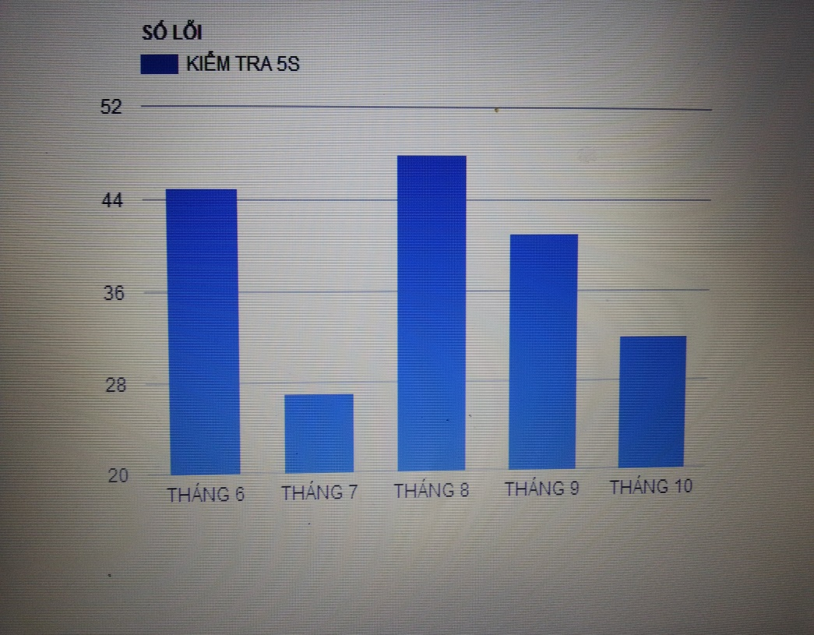
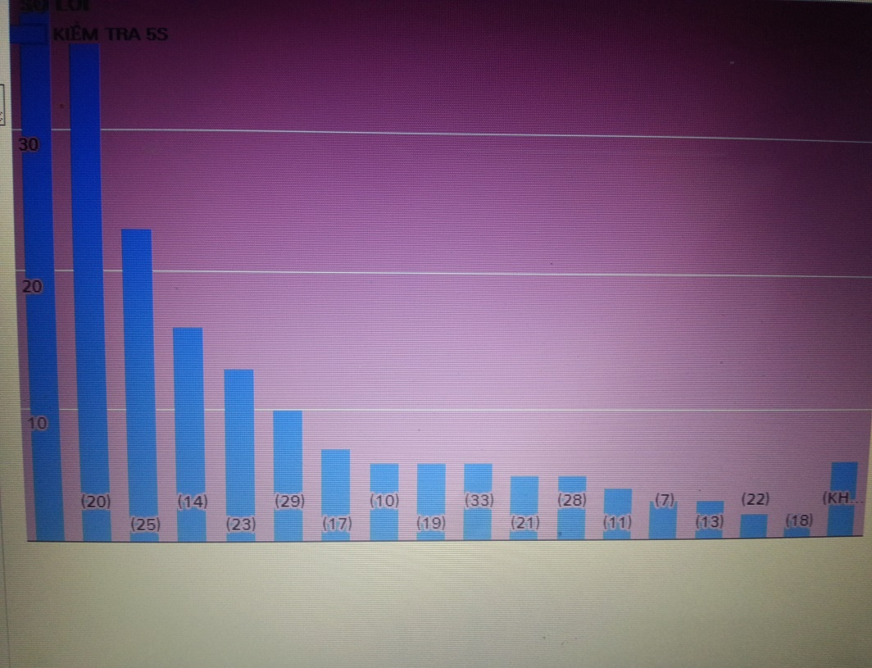
V.ĐÁNH GIÁ KẾT QUẢ TRIỂN KHAI 5S
Tần suất sai sót (lỗi) theo từng tháng
Tần suất sai sót (lỗi) trong 5 tháng theo từng dạng sai sót ( giảm dần)

Slide 57
V.ĐÁNH GIÁ KẾT QUẢ TRIỂN KHAI 5S
Biểu đồ Pareto

Slide 58
V.ĐÁNH GIÁ KẾT QUẢ TRIỂN KHAI 5S
Biểu đồ Pareto thể hiện số lượng và tỷ lệ % sai sót ( lỗi) trong quy trình hoạt động tại khoa cấp cứu. Biểu đồ Pareto (Pareto Analysis) cho chúng ta biết hơn 80% bị thiệt hại (sai sót) về chất lượng qui trình hoạt động là do từ 20% nguyên nhân gây ra :
“2” : Nhân viên y tế có mặt đầy đủ, đúng giờ, tại vị trí làm việc theo qui định ? Tần suất sai sót (đi trễ hoặc vắng mặt) là 39 lượt, chiếm tỉ lệ # 20%. ( Hầu hết là nhân viên đến tăng cường) .
“20” : Các thiết bị ,máy móc ,dụng cụ cấp cứu có sạch sẽ không ? và được bảo quản tốt không? Tần suất sai sót là 36, chiếm tỉ lệ là # 19%.
“25”: Máy vi tính, máy in có bị trục trặc, hỏng làm chậm trễ công tác cấp cứu không? Tần suất sai sót (hỏng,hoạt động chậm) là 23, chiếm tỉ lệ # 12%.
"14": Dụng cụ,máy móc thiết bị ,thuốc men được trả lại đúng vị trí sau khi dùng ? Tần suất sai sót là 16, chiếm tỉ lệ # 8%.
"23": Có phân loại các loại rác , phân loại những đồ có thể tái chế được và không thể tái chế được không ?Tần suất sai sót 13, chiếm tỉ lệ # 7%.

Slide 59
V.ĐÁNH GIÁ KẾT QUẢ TRIỂN KHAI 5S
"29": Thùng rác : Có sạch sẽ và đặt ở vị trí hợp lý không?Tần suất sai sót là 10, chiếm tỉ lệ là #5%
“17”: Các bàn ghế làm việc, băng ca, xe ngồi, giường cấp cứu, dụng cụ vệ sinh được bố trí hợp lý ở vị trí cố định và được ghi nhãn?Tần suất sai sót là 7, chiếm tỉ lệ là #4%.
“10”: Có vật dụng,vật tư thừa, hoặc không cần thiết ở nơi làm việc ?. Tần suất sai sót 6, chiếm tỉ lệ là 3%.
"19": Sàn nhà có sạch không?Sàn nhà có sạch không? Tần suất sai sót 6, chiếm tỉ lệ là # 3%.
Ta thấy 9 dạng sai sót (25%), đặc biệt là dạng sai sót “2” và “20” đã ảnh hưởng không tốt (81%) lên quá trình hoạt động tại khoa. Chúng ta cần có những giải pháp tập trung khắc phục nhằm nâng cao chất lượng khám và cấp cứu người bệnh tại khoa ngày càng tốt hơn; tăng sự hài lòng cho người bệnh.

Slide 60
Những bí quyết thành công trong việc áp dụng phương pháp 5S
Hai cái đầu luôn tốt hơn một cái đầu – phát huy tối đa phương pháp huy động trí não .
Luôn ý thức tìm ra các điểm không thuận tiện để cải tiến.
Luôn ý thức tìm ra những nơi làm việc không ngăn nắp để cải tiến.
Tìm ra những khu vực làm việc không an toàn để cải tiến.
Tìm ra những nơi chưa sạch sẽ để cải tiến.
Tìm ra các điểm lãng phí để loại bỏ.
Mở rộng phạm vi vệ sinh bề mặt máy móc.
Sử dụng hữu hiệu cách thức kiểm soát bằng trực quan.

Slide 61
Những khó khăn , thuận lợi:
Khó Khăn:
Xây dựng kiến thức cho từng nhân viên hiểu ý nghĩa và lợi ích 5S.
Ý thức tự giác của nhân viên còn hạn chế.
Mất nhiều thời gian để tổng hợp đề xuất mua vật tư.
Thuận lợi :
Sự ủng hộ của Ban Giám Đốc.
Sự quyết tâm của tập thể khoa.
Sự phối hợp nhiệt tình giữa các phòng, ban, các khoa trong bệnh viện.

Slide 62
KẾT LUẬN :
Khi thực hiện thành công, 5S sẽ đưa lại sự thay đổi kỳ diệu. Những thứ không cần thiết sẽ được loại bỏ khỏi nơi làm việc, những vật dụng cần thiết được xếp ngăn nắp, gọn gàng, đặt ở những vị trí thuận tiện cho người sử dụng, máy móc thiết bị trở nên sạch sẽ, được bảo dưỡng, bảo quản.
Từ các hoạt động 5S sẽ nâng cao tinh thần tập thể, khuyến khích sự hoà đồng của mọi người, qua đó người làm việc sẽ có thái độ tích cực hơn, có trách nhiệm và ý thức hơn với công việc.
Chúng ta hãy cùng cố gắng thực hiện hoạt động 5S nhằm tạo ra một môi trường làm việc sạch đẹp và dễ dàng làm việc một cách an toàn!

Slide 63
KIẾN NGHỊ:
Đảm bảo tất cả nhân viên bệnh viện phải được huấn luyện trước khi phổ biến thực hiện 5S.
Chọn một số khu vực, khoa phòng để thí điểm thực hiện 5S sau đó thực hiện rông rãi cho toàn bệnh viện.
Thành lập đội , nhóm kiểm tra, thi đua để duy trì 5S.
Duy trì và cải tiến 5S liên tục.

Slide 64
TÀI LIỆU THAM KHẢO
TS.Bùi Bình Thế .Áp dụng quản lý chất lượng toàn diện (TQM) tại bệnh viện đa khoa tỉnh Ninh Thuận. Viện chất lượng quản lý (MQM), 12/2014.
Trung tâm Năng suất Việt Nam, Thực hành 5S - Nền tảng cải tiến năng suất chất lượng, Nhà xuất bản Lao động - Xã hội, 2008.
Đại học Quốc gia Hà Nội – Trường Đại Học Kinh Tế ,Thực trạng áp dụng 5S tại các doanh nghiệp sản xuất công nghiệp nhỏ và vừa trên địa bàn thành phố Hà Nội, 2013.
Ks Lê Đình Tiến ,Nâng cao nâng suất chất lượng với KAIZEN &5S, 2012.
Ts.Hoàng Mạnh Dũng, 5S và Kaizen ,Quản trị và chất lượng ,Trường Đại học mở thành phố Hồ Chí Minh, 2012.tr 271-310.
TS. Nguyễn Đăng Minh , Hà Thanh Hải. Áp dụng 5S và Kaizen tại công ty CNC VINA, 2010.
Phan Chí Anh, (2008), Thực hành 5S - Nền tảng cải tiến năng suất, NXB Lao động, Hà Nội.
Tăng Thị Lưu.Nghiên cứu sự hài lòng của bệnh nhân đối với bệnh viện đa khoa Đà Nẵng. 2011.
Thom L Jackso , Nguyên tắc 5S trong y tế .

Slide 65
5S & KAIZEN
CẢMƠN CÁC ANH , CHỊ ĐÃ CHÚ Ý LẮNG NGHE!

